Slide 1



Viết đoạn văn

Slide 2
YÊU CẦU CẦN ĐẠT
1. Kiến thức
Quan sát tranh nói về hoạt động của bạn nhỏ trong mỗi tranh.
Viết được 3-4 câu kể về những việc em thường làm trước khi đi học.
2. Năng lực
- Năng lực chung:
+ Năng lực giao tiếp, hợp tác: Trao đổi, thảo luận để thực hiện các nhiệm vụ học tập;
+ Năng lực giải quyết vấn đề và sáng tạo: Sử dụng các kiến thức đã học ứng dụng vào thực tế, tìm tòi, phát hiện, giải quyết các nhiệm vụ trong cuộc sống.
- Năng lực riêng:
+ Phát triển năng lực sử dụng ngôn ngữ và văn học trong việc kể về một hoạt động gắn với trải nghiệm của HS.
3. Phẩm chất
- Có ý thức rèn luyện phẩm chất tự tin, mạnh dạn trong giao tiếp.

Slide 3
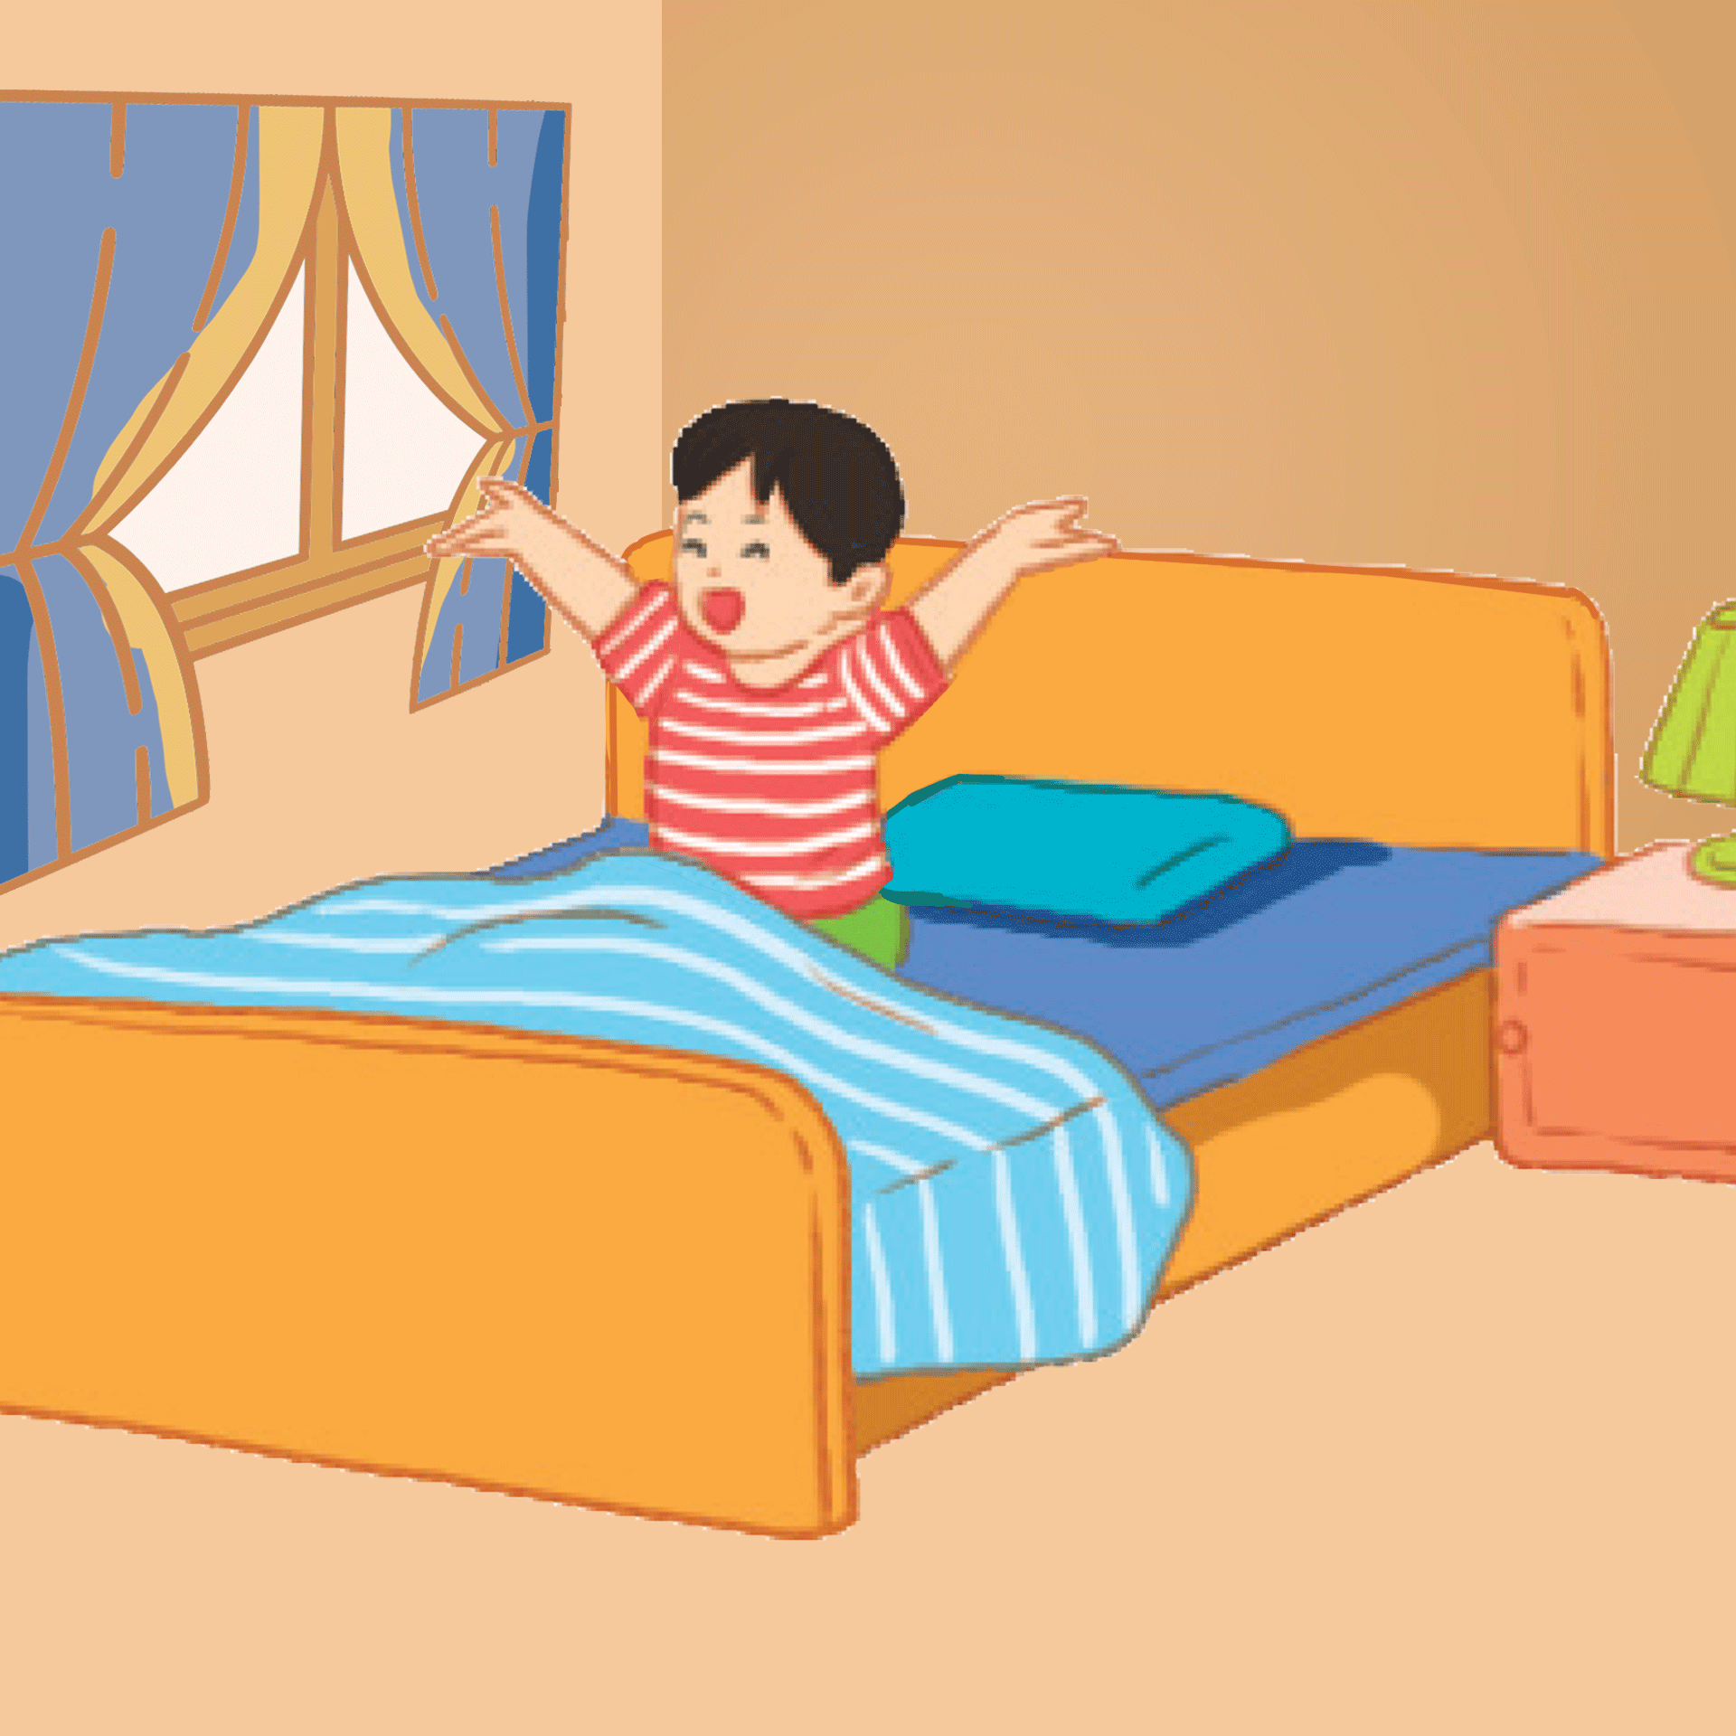
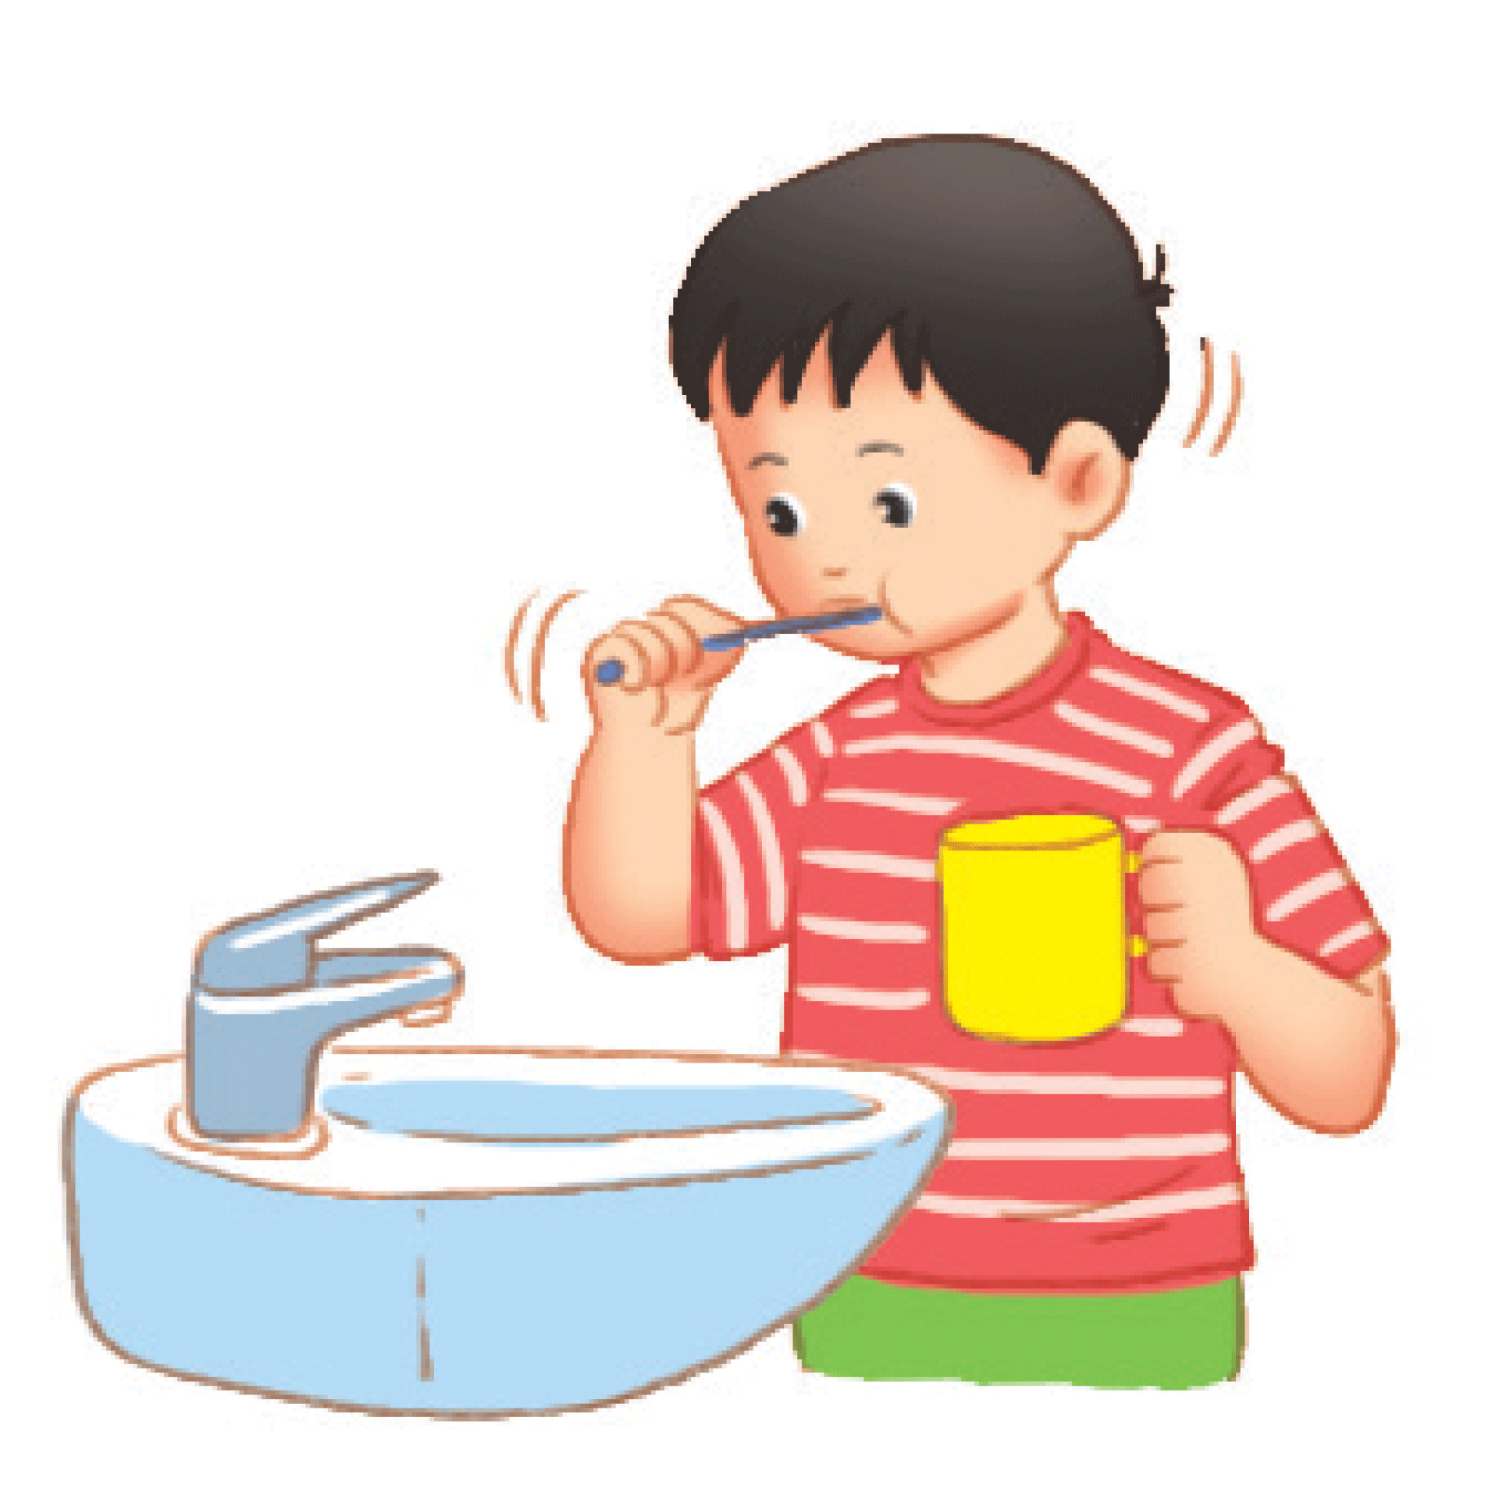
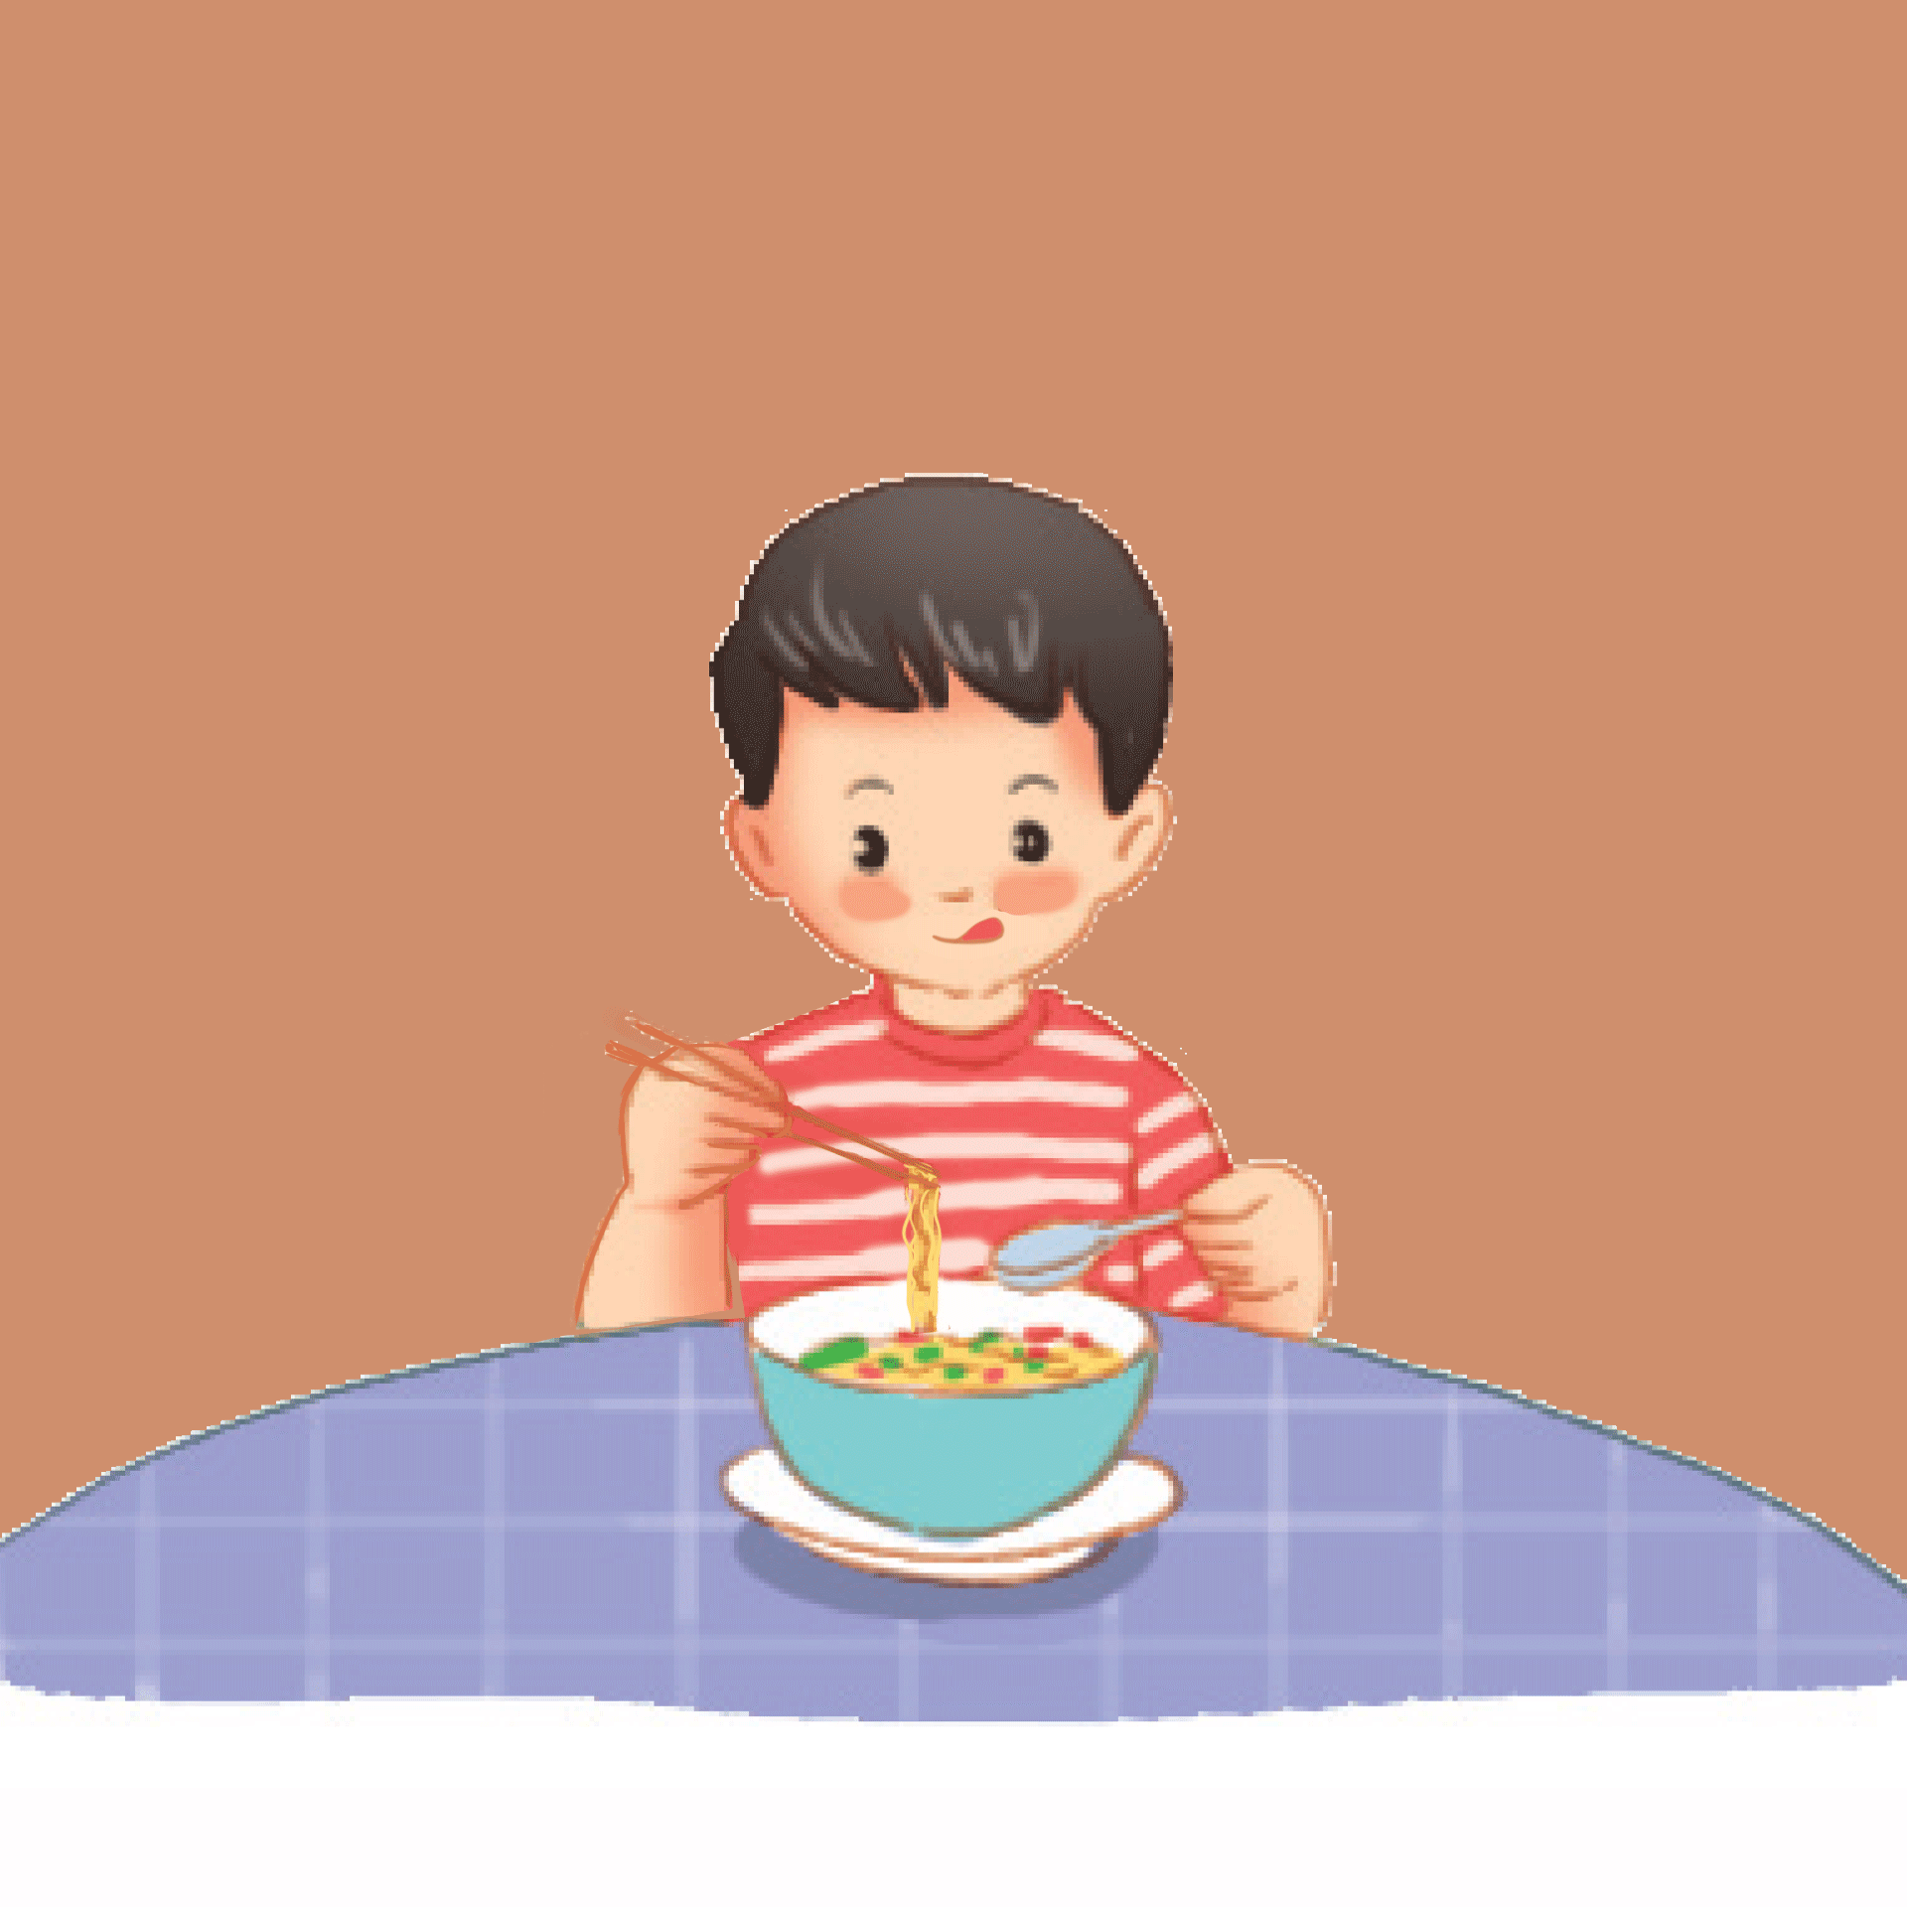
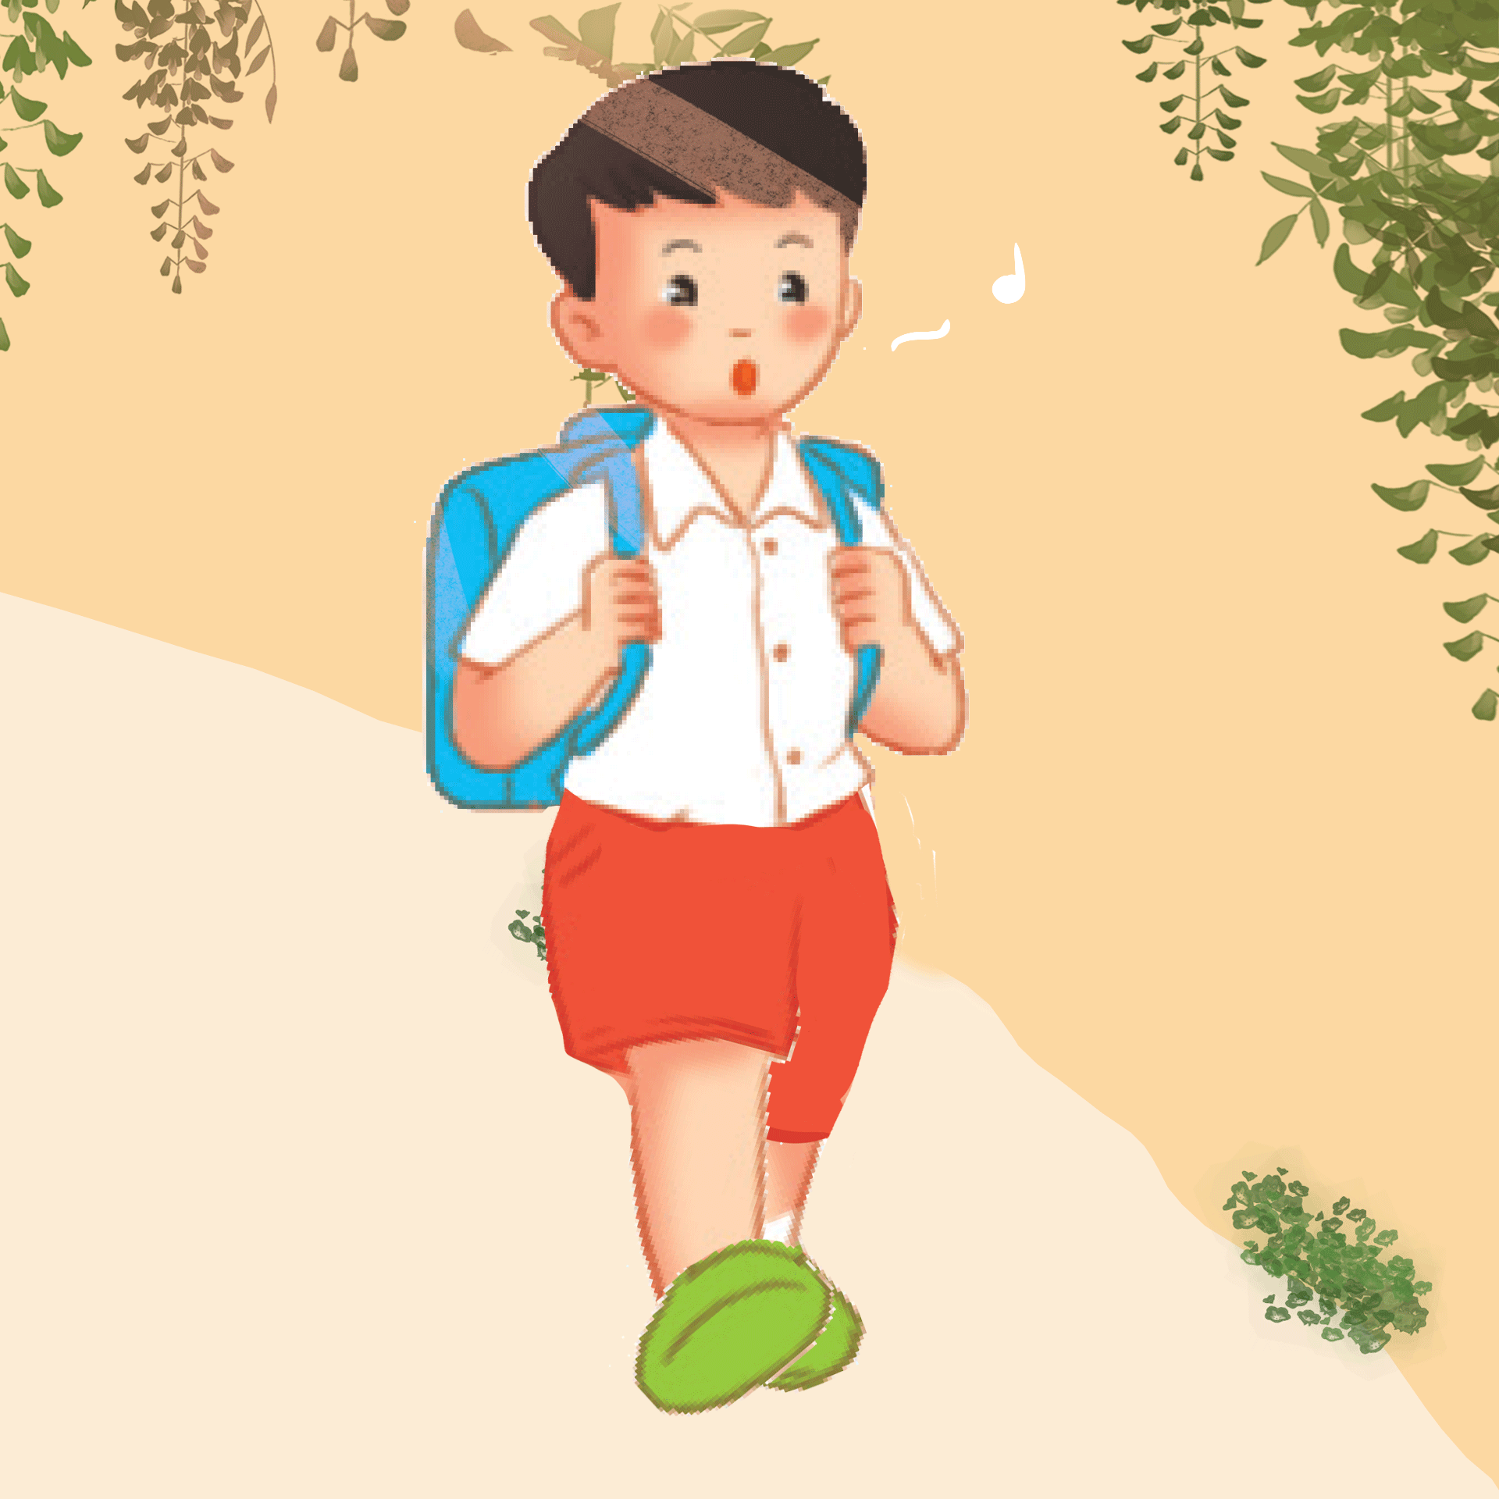
1. Nói về các hoạt động của bạn nhỏ trong tranh.
1
2
3
4

Slide 4
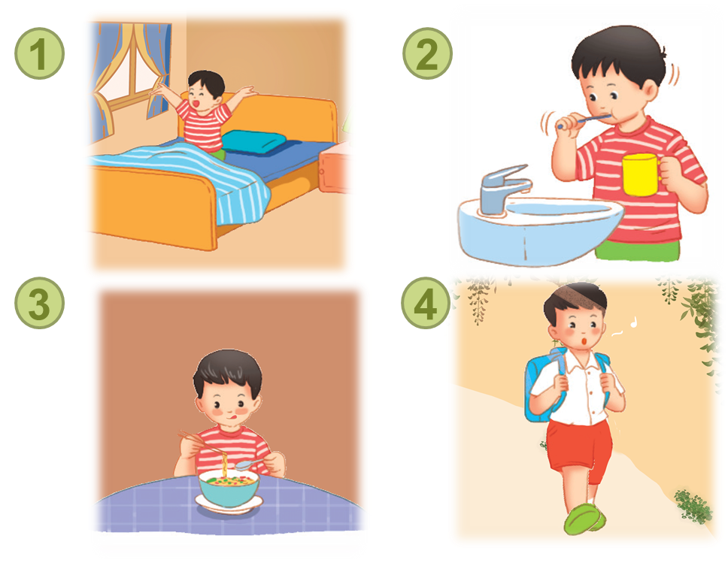
1. Nói về các hoạt động của bạn nhỏ trong tranh.
G:
Bạn nhỏ làm những việc gì?
Theo em, bạn nhỏ làm những việc đó trong thời gian nào?
Còn em, trước khi đi học, em thường tự làm những việc gì?

Slide 5
1. Nói về các hoạt động của bạn nhỏ trong tranh.
1
Bạn nhỏ đang làm gì?
Bạn nhỏ ngủ dậy, ngồi trên giường, hai tay vươn cao
Bạn nhỏ làm việc đó vào lúc nào?
Bạn nhỏ thức dậy vào buổi sáng.
Theo em, bạn nhỏ sẽ cảm thấy như thế nào?
Bạn nhỏ cảm thấy rất vui vẻ và thoải mái.

Slide 6
1. Nói về các hoạt động của bạn nhỏ trong tranh.
Bạn nhỏ đang làm gì?
2
Bạn nhỏ đang đánh răng.
Bạn nhỏ làm việc đó vào lúc nào?
Bạn đánh răng vào buổi sáng, sau khi ngủ dậy.
Theo em, việc làm đó cho thấy bạn nhỏ là người như thế nào?
Bạn nhỏ biết chăm sóc, giữ gìn răng miệng.

Slide 7
1. Nói về các hoạt động của bạn nhỏ trong tranh.
Bạn nhỏ đang làm gì?
3
Bạn nhỏ đang ăn sáng.
Bạn nhỏ làm việc đó vào lúc nào?
Buổi sáng, sau khi đánh răng, rửa mặt.
Theo em, bạn nhỏ ăn sáng có ngon miệng không?
Bạn nhỏ ăn ngon miệng vì vẻ mặt rất hào hứng.

Slide 8
1. Nói về các hoạt động của bạn nhỏ trong tranh.
Bạn nhỏ đang làm gì?
4
Bạn nhỏ đang đi học.
Vì sao em biết?
Bạn nhỏ mặc đồng phục, vai đeo cặp sách.
Theo em, bạn nhỏ có vui không?
Bạn nhỏ rất vui vì mặt bạn tươi cười.

Slide 9
1. Nói về các hoạt động của bạn nhỏ trong tranh.
Hãy nói về hoạt động của bạn nhỏ trong cả bốn tranh trên?
Bạn nhỏ vươn vai thức dậy. Sau đó, bạn ấy đánh răng. Tiếp theo, bạn ăn sáng. Cuối cùng, bạn đến trường.

Slide 10
2. Viết 3 - 4 câu kể về những việc em thường làm trước khi đi học.
Gợi ý
Em đã làm những việc gì?
Em làm những việc đó vào những thời gian nào?
Em cảm thấy như thế nào?

Slide 11
2. Viết 3 - 4 câu kể về những việc em thường làm trước khi đi học.
Mình là Mai, mình thường thức dậy vào lúc 6 giờ sáng. Mình sẽ vệ sinh răng miệng đầu tiên cho thật sạch sẽ. Sau đó, mình cùng cả nhà ăn bữa sáng thật ngon miệng. Cuối cùng, mình đến trường và học thật vui.

Slide 12
2. Viết 3 - 4 câu kể về những việc em thường làm trước khi đi học.
Nghe tiếng chuông đồng hồ báo thức, em vùng dậy. Đầu tiên, em đánh răng, rửa mặt sạch sẽ rồi ngồi vào bàn ôn bài hôm nay. Em soạn đủ sách vở vở và đồ dùng trước khi đi học. Ăn sáng xong, em chào bố mẹ và tự đạp xe đến trường.

Slide 13
ĐỌC MỞ
RỘNG

Slide 14
1. Tìm đọc một bài thơ hoặc câu chuyện viết về trẻ em làm việc nhà.
Giúp mẹ
                Hôm nay chủ nhật
                Được nghỉ ở nhà
              Em giúp mẹ cha
              Nhặt rau quét dọn.
              Áo quần xếp gọn
              Dỗ bé cùng chơi
              Cha mẹ vui cười
              Khen con ngoan quá!

Slide 15
1. Tìm đọc một bài thơ hoặc câu chuyện viết về trẻ em làm việc nhà.
              Chổi ngoan
              Sáng ra chổi đã quét nhà
              Đến chiều chổi lại theo bà quét sân
              Ước gì bé lớn thật nhanh
              Để bé cùng chổi quét sân đỡ bà.

Slide 16
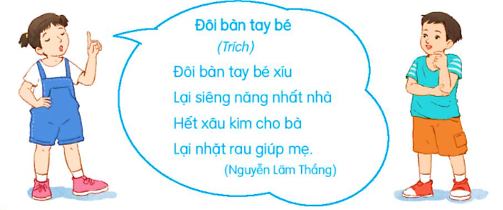
2. Đọc cho các bạn nghe một đoạn em thích

